Slide 1

내 주변의 빠른 소식통
프로젝트 기획서
Version 3.0 Final Update 2022.01.10 Produced by NearBy AD Dept.
Copyright © NearBy Corp.

Slide 2
목차
01 프로젝트 소개
서비스 소개
팀원 소개
개발 환경
개발 일정
02 프로젝트 세부 사항
Flow Chart
DataBase
기능명세
디자인
03 기능 구현
로그인
회원가입
마이홈
검색
팔로잉
게시판
에러페이지
댓글
회원정보수정
NearBy Corps.

Slide 3


01 프로젝트 소개

Slide 4
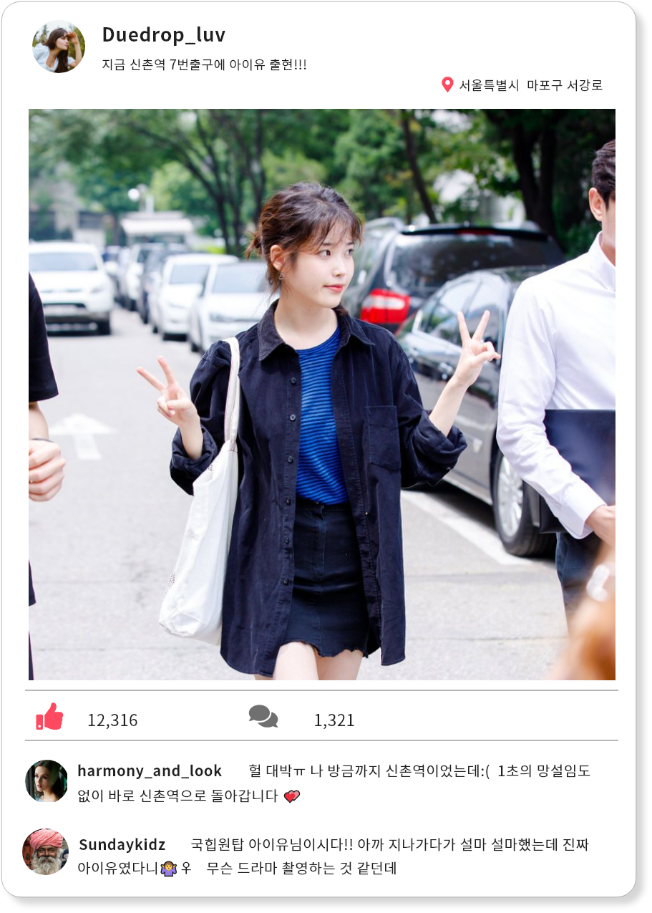

01 서비스 소개
| 위치기반 웹 SNS
나도 모르는 사이
내 주변에서 이런 일이?
인싸들만 아는 정보들? 걱정 NO NO!
NEARBY 친구들이 알아서 ? 알려줄거야

Slide 5




01 서비스 소개
| 핵심 기능
보안 관리
게시물 업로드
Ajax
관리자
✔ 암호화 / 복호화 (SHA-256)
✔ 임시비밀번호 발급
✔ 위치 기반 검색(네이버 API)
✔ 사진 및 동영상 확장자 분리
✔ 변경 사항 즉각 적용
✔ 댓글, 팔로우, 프로필…
✔ 회원 및 게시글 관리
✔ 서비스 통계의 데이터 시각화

Slide 6


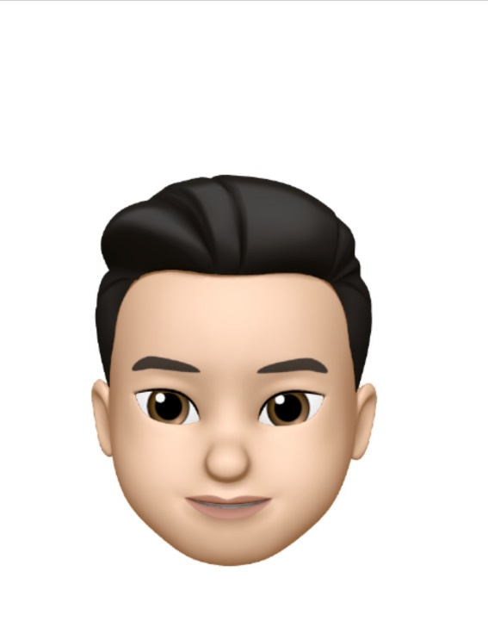


02 팀원 소개
| 업무 분담
✔ DB 구축
✔ 회원정보 수정
✔ 게시판 댓글
✔ Web Deploy
✔ 게시판
✔ 관리자
✔ 예외 처리
✔ Web Deploy
윤소정
하혜빈
✔ DB 설계
✔ 검색
✔ 팔로잉/팔로우
✔ 디자인
✔ 회원가입
✔ 회원탈퇴
✔ 마이홈/유저홈
✔ PPT
✔ 로그인
✔ 아이디 저장
✔ 이용약관
✔ PPT
이성훈
양희민
박종진

Slide 7
















03 개발 환경
| Develop Environment
개발 언어
개발 도구
DB / WAS

Slide 8


04 디자인
| 브랜드 컬러, 로고 디자인, 폰트
| 브랜드 컬러
| 폰트
메인 RGB(254, 88, 92) #fe585c
Noto Sans KR
서브 RGB(255,109,86) #ff6d56
에스코어 드림
SB 어그로체
| 로고 일반형
| 로고 버튼형
| 로고 블랙형
| 로고 화이트

Slide 9
05 개발 일정
| 프로젝트 기간: 2021.12.20 ~ 2022.01.14
작업 | 세부작업 | 1주차 |  |  |  |  | 2주차 |  |  |  |  | 3주차 |  |  |  |  | 4주차
 |  | 20 | 21 | 22 | 23 | 24 | 27 | 28 | 29 | 30 | 31 | 3 | 4 | 5 | 6 | 7 | 10 | 11 | 12 | 13 | 14
기획 | 서비스 구상
 | 역할분담
 | 디자인 컨셉
 | 와이어프레임
 | 기능명세서
데이터베이스 | DB설계
 | DB구축
 | DB수정
기능구현 | 로그인
 | 회원가입
 | 게시판
 | 마이홈
 | 좋아요
 | 댓글
 | 팔로우
 | 프로필
 | 관리자
배포 | 테스트
 | 서버 배포

Slide 10
02 프로젝트 상세

Slide 11
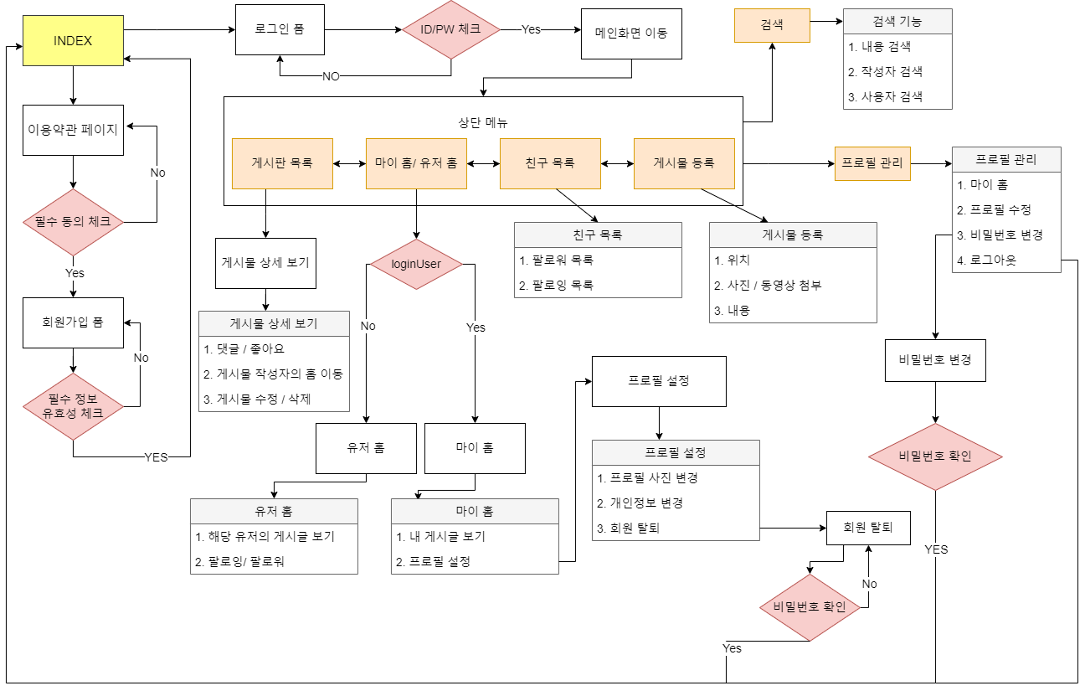
01 Flow Chart
| 서비스 흐름도

Slide 12
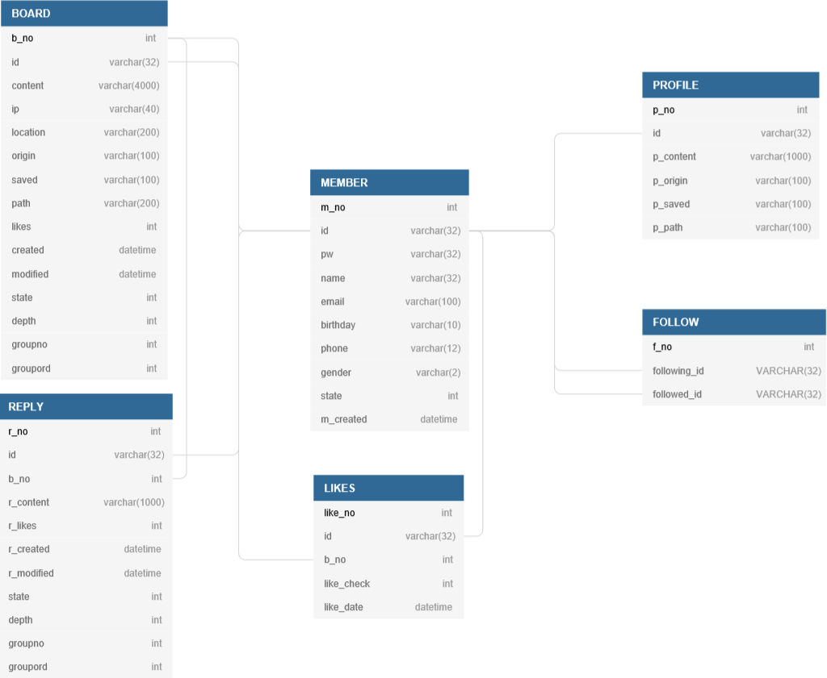
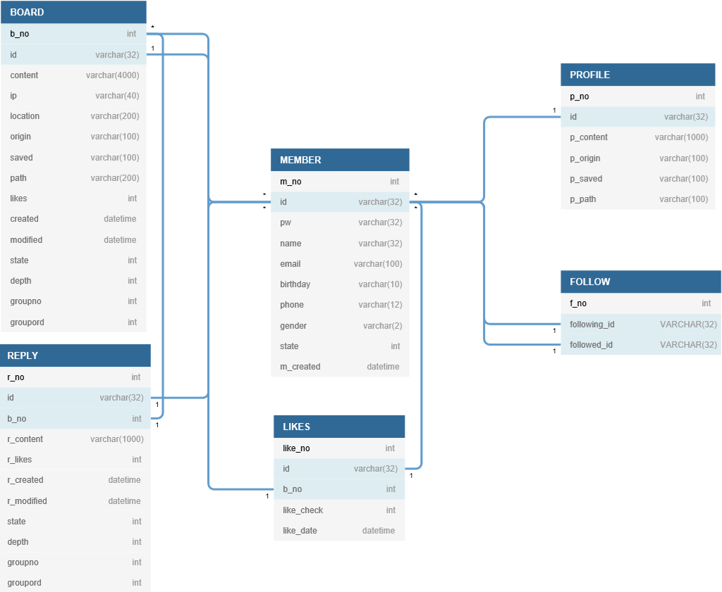
02 데이터베이스
| 테이블 관계도

Slide 13
02 데이터베이스
| 테이블 상세
MEMBER (회원)
이름 | TYPE | KEY | DESCRIPTION
M_NO | INT | PK | 회원번호
ID | VARCHAR(32) | UQ, FK, NN | 아이디
PW | VARCHAR(32) | NN | 비밀번호
NAME | VARCHAR(32) | NN | 이름
EMAIL | VARCHAR(32) | UQ, NN | 이메일
BIRTHDAY | VARCHAR(32) | NN | 생년월일
PHONE | VARCHAR(32) | NN | 전화번호
GENDER | VARCHAR(32) | NN | 성별
STATE | INT |  | 회원 상태
M_CREATED | DATETIME |  | 가입일
BOARD (게시판)
이름 | TYPE | KEY | DESCRIPTION
B_NO | INT | PK | 게시글 번호
ID | VARCHAR(32) | FK | 작성자(MEMBER_ID)
CONTENT | VARCHAR(4000) |  | 내용
IP | VARCHAR(40) |  | 아이피
LOCATION | VARCHAR(200) |  | 위치
ORIGIN | VARCHAR(100) |  | 원래 파일 이름
SAVED | VARCHAR(100) |  | 저장된 파일 이름
PATH | VARCHAR(200) |  | 파일 경로
LIKES | INT |  | 좋아요
CREATED | DATETIME | NN | 게시글 작성일
MODIFIED | DATETIME | NN | 게시글 수정일
STATE | INT |  | 게시글 상태

Slide 14
02 데이터베이스
| 테이블 상세
BOARD (게시판)
이름 | TYPE | KEY | DESCRIPTION
B_NO | INT | PK | 게시글 번호
ID | VARCHAR(32) | FK | 작성자(MEMBER_ID)
CONTENT | VARCHAR(4000) |  | 내용
IP | VARCHAR(40) |  | 아이피
LOCATION | VARCHAR(200) |  | 위치
ORIGIN | VARCHAR(100) |  | 원래 파일 이름
SAVED | VARCHAR(100) |  | 저장된 파일 이름
PATH | VARCHAR(200) |  | 파일 경로
LIKES | INT |  | 좋아요
CREATED | DATETIME | NN | 게시글 작성일
MODIFIED | DATETIME | NN | 게시글 수정일
STATE | INT |  | 게시글 상태
REPLY (댓글)
이름 | TYPE | KEY | DESCRIPTION
R_NO | INT | PK | 댓글 번호
ID | VARCHAR(32) | FK | 작성자(MEMBER_ID)
B_NO | INT | FK | 게시글 번호
R_CONTENT | VARCHAR(1000) |  | 댓글 내용
R_CREATED | DATETIME |  | 댓글 작성일
R_MODIFIED | DATETIME |  | 댓글 수정일
LIKE (좋아요)
이름 | TYPE | KEY | DESCRIPTION
L_NO | INT | PK | 좋아요 번호
B_NO | VARCHAR(32) | FK | 게시글 번호
ID | VARCHAR(32) | FK | MEMBER_ID
LIKE_CHECK | INT |  | 좋아요 상태
LIKE_DATE | DATETIME |  | 좋아요 누른 날짜

Slide 15
02 데이터베이스
| 테이블 상세
MEMBER (회원)
이름 | TYPE | KEY | DESCRIPTION
M_NO | INT | PK | 회원번호
ID | VARCHAR(32) | UQ, FK, NN | 아이디
PW | VARCHAR(32) | NN | 비밀번호
NAME | VARCHAR(32) | NN | 이름
EMAIL | VARCHAR(32) | UQ, NN | 이메일
BIRTHDAY | VARCHAR(32) | NN | 생년월일
PHONE | VARCHAR(32) | NN | 전화번호
GENDER | VARCHAR(32) | NN | 성별
STATE | INT |  | 회원 상태
M_CREATED | DATETIME |  | 가입일
PROFILE (프로필)
이름 | TYPE | KEY | DESCRIPTION
P_NO | INT | PK, NN | 게시글 번호
ID | VAHRCHAR(32) | FK | 아이디 (MEMBER_ID)
P_CONTENT | VAHRCHAR(4000) |  | 자기소개
P_ORIGIN | VAHRCHAR(40) |  | 원래 파일 이름
P_SAVED | VAHRCHAR(200) |  | 저장된 파일 이름
P_PATH | VAHRCHAR(100) |  | 파일 경로
FOLLOW (팔로워/팔로잉)
이름 | TYPE | KEY | DESCRIPTION
F_NO | INT | PK | 팔로우 번호
FOLLOWING_ID | VARCHAR(32) | FK, NN | 팔로잉 아이디
FOLLOWED_ID | VARCHAR(32) | FK, NN | 팔로우 아이디

Slide 16
03 기능명세서
구분 | 대분류 | 중분류 | 세부항목 | 코멘트
유저 | 회원가입 | 회원가입 | ID, PW, PW확인, 이름, 이메일, 번호, 생년월일, 성별 | ID, PW, 이름, 이메일, 번호 정규식 / 이메일 인증
 |  | 이용약관 | 전체 약관 동의, 필수, 선택 | 필수 약관 동의 시 회원가입 진행
 | ID/ PW 찾기 | ID 찾기 | 가입시 이메일 입력 | 이메일 인증
 |  | PW 찾기 | 아이디 입력 | 이메일 인증 및 임시 비밀번호 발급
 | 로그인 | 로그인 | 아이디, 비밀번호 | 아이디 저장하기(쿠키), 로그인 시 세션에 정보 저장
 | 프로필 | 프로필 | 프로필 사진, 자기소개 | 프로필 사진 업로드 전까지는 기본 이미지 적용
 |  | 프로필 수정 | 프로필 사진 변경, 기본 프로필 적용
 |  | 비밀번호 수정 | 가입시 이메일 인증 | 이메일 변경 및 임시 비밀번호 발급
게시판 | 업로드 | 사진 첨부 | 사진, 동영상 | 확장자(PNG, JPEG, GIF, MP4, MPEG, AVI, MOV, M4V, JFIF)
 |  | 위치 | 네이버 위치정보 API
 |  | 내용 | 내용 | 글자수 제한(4000 Byte)
 | 게시판 | 좋아요 | 좋아요 | 로그인 세션에 유저의 좋아요 정보 저장하기
 |  | 댓글 | 댓글 | 5개까지 보이게
 |  | 프로필 사진 | 프로필 사진
 |  | 작성일 | 작성일 | 작성일 순서대로
 | 상세보기 | 게시물 수정/ 삭제 | 게시물 수정/ 삭제
 |  | 댓글 페이징 | 댓글 페이징 | 페이징

Slide 17
03 기능명세서
구분 | 대분류 | 중분류 | 세부항목 | 코멘트
검색 | 검색 | 계정 검색 | 프로필 + ID
 |  | 통합 검색 | 작성자 + 내용 + 위치 | 작성일 순서대로
 |  | 관리자 계정 검색 | 유저 상세 정보
유저홈 | 마이홈 | 프로필 설정 | 프로필 설정 | 프로필 수정 페이지로 이동
 |  | 게시물 | 게시물 | 게시물 수정 및 삭제는 상세보기에서
 | 유저홈 | 팔로우/ 팔로잉 | 팔로우/ 팔로잉 | 로그인유저의 팔로잉 정보 가져오기
 |  | 게시물 | 게시물 | 해당 유저의 게시물만 가져오기
팔로우 | 팔로워 | 팔로워 | 팔로워 수/ 프로필 사진/ 아이디 / 자기소개 | 해당 유저의 팔로워 정보 가져오기
 | 팔로잉 | 필로잉 | 팔로잉 수/ 프로필 사진/ 아이디 / 자기소개 | 해당 유저의 팔로잉 정보 가져오기
관리자 | 게시글 관리 | 게시글 삭제 | 유해 게시물 삭제
 | 회원관리 | 회원 삭제 | 회원 활성화/ 비활성화
 | 통계 | 통계 | 성별, 나이, 지역별 게시글 통계
에러 | 404 | 404 | URL 오류 | "요청하신 페이지를 찾을 수 없습니다."
 | 500 | 500 | 서버 오류 | "서비스 이용에 불편을 드려 죄송합니다."
 |  | null | NullPointerException | "세션이 만료되었습니다. 로그인 화면으로 이동하시겠습니까?"

Slide 18
03 기능 구현

Slide 19
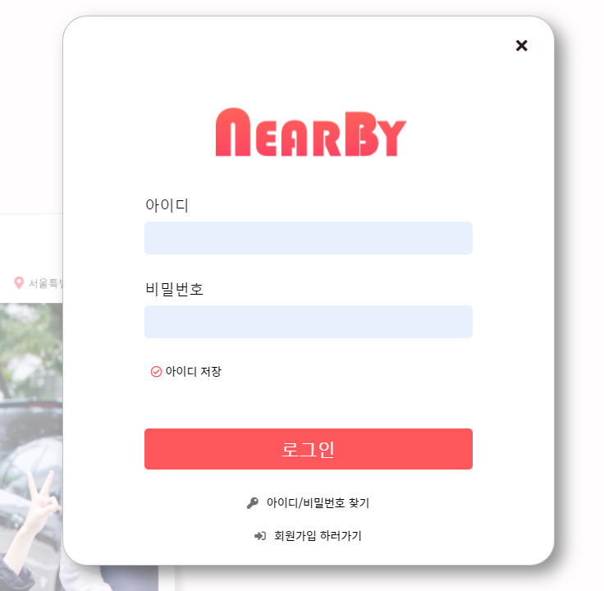
01 로그인
| 박종진
1. 아이디 / 비밀번호 정규식 검사
2. 아이디 쿠키에 저장하기
3. 로그인 시 세션에 정보 저장

Slide 20
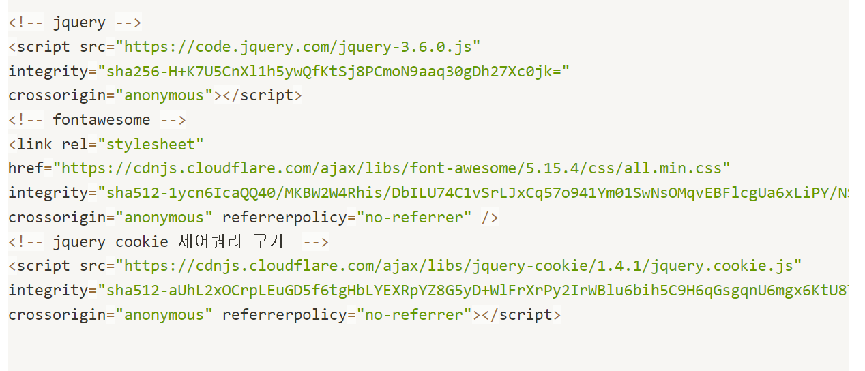
01 로그인(제어쿼리)
| 박종진
https://cdnjs.com 에서 jquery-cookie, 1.4.1, font-awesome, 5.15.4 쿠키 작업하기정

Slide 21
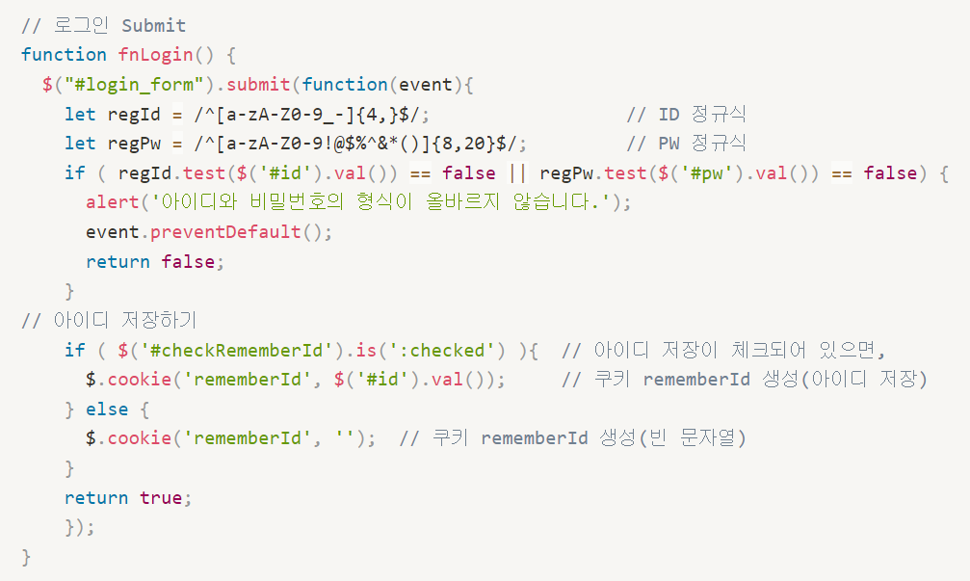

01 로그인
| 박종진
MemberController.java

Slide 22
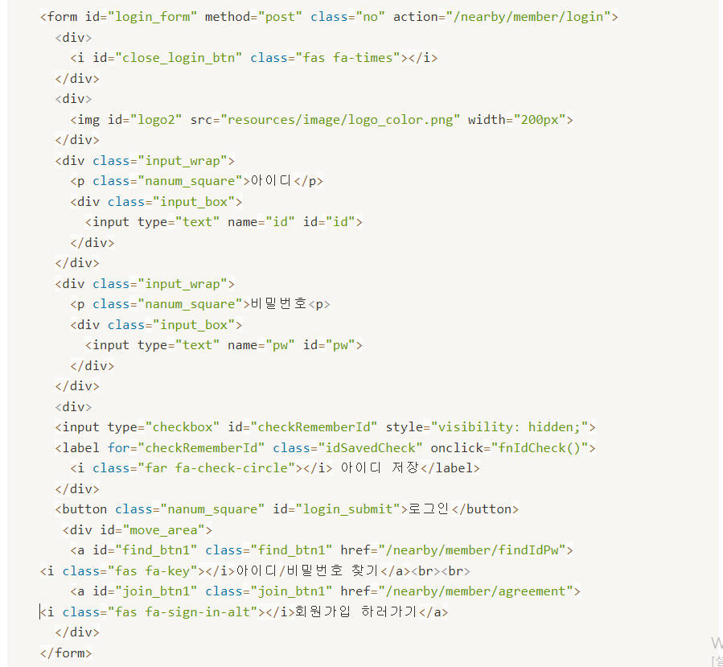
01 로그인
| 박종진
index.jsp

Slide 23
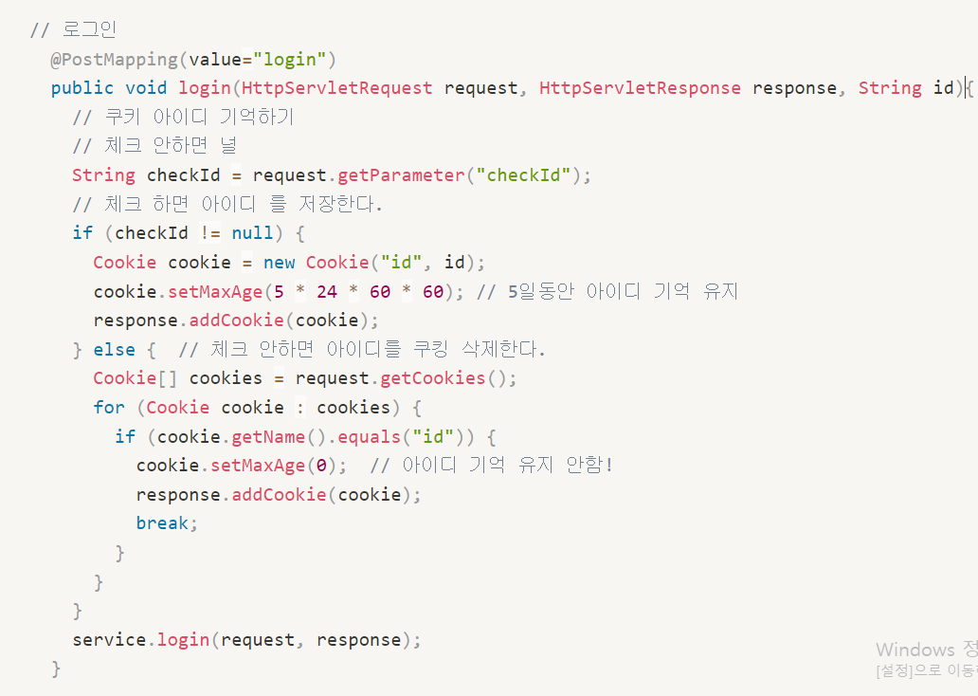
01 로그인
| 박종진
MemberController.java

Slide 24
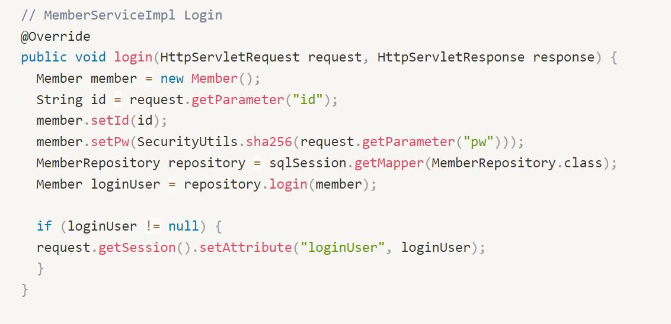
01 로그인
| 박종진
MemberServiceImpl.java

Slide 25
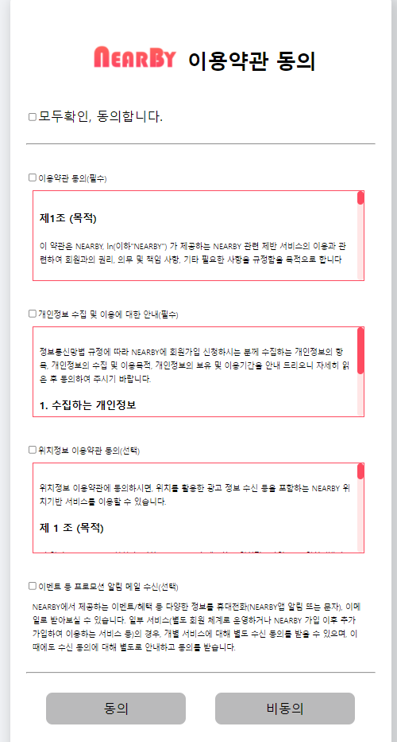
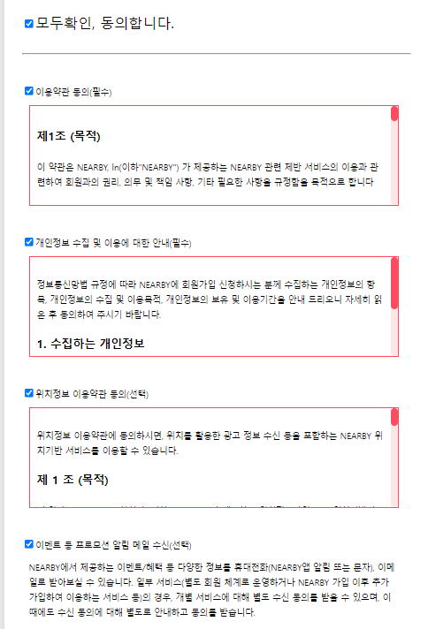
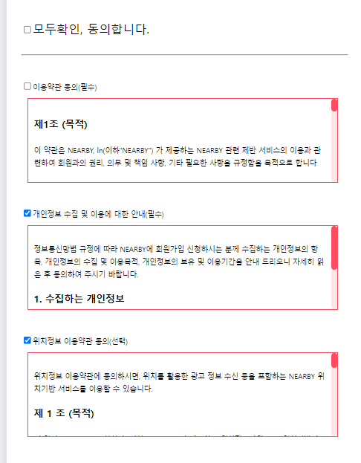
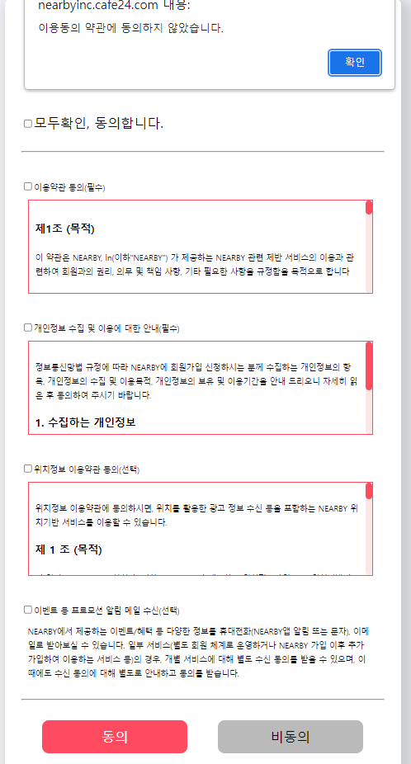
2. 이용약관 동의
| 박종진
1
2
3
4

Slide 26
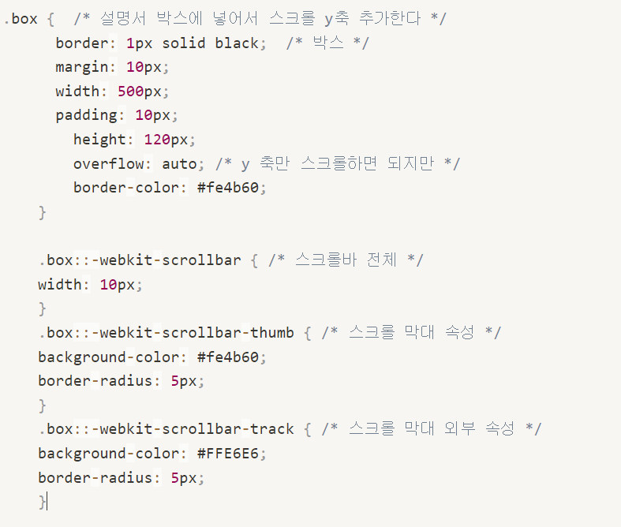
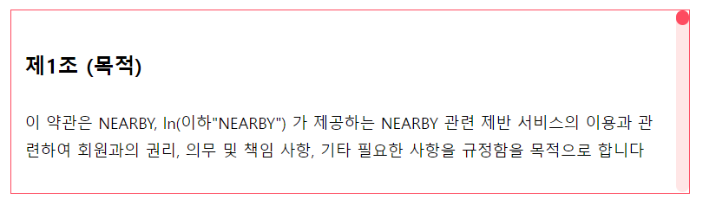
2. 이용약관 동의
| 박종진
CSS

Slide 27
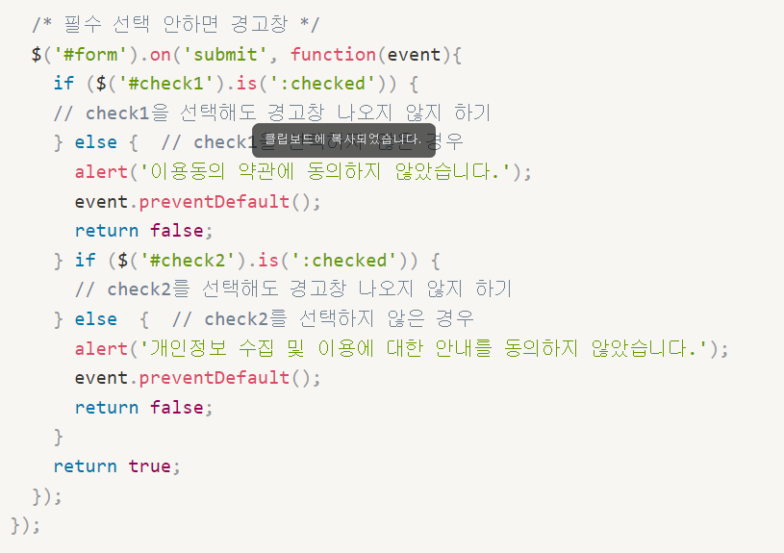
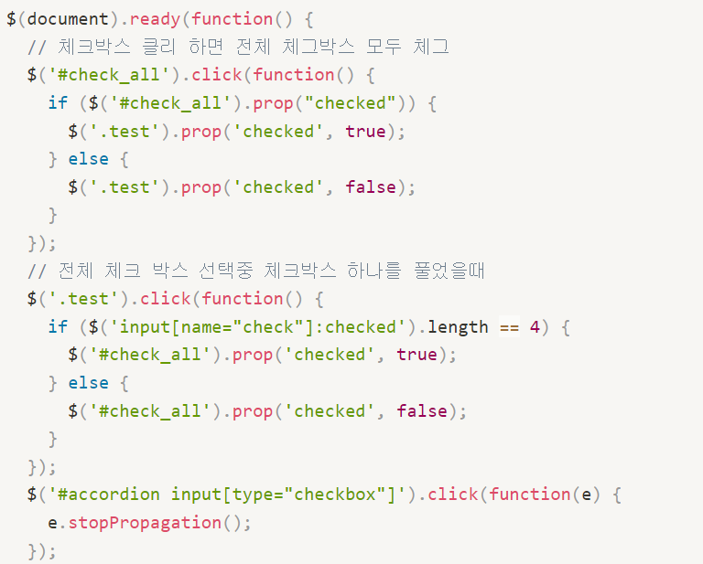
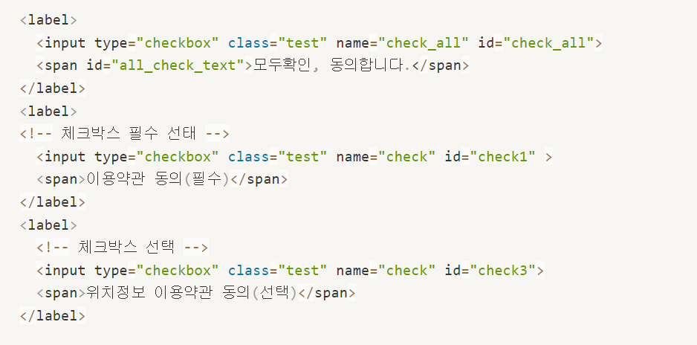
2. 이용약관 동의
| 박종진
CSS
html

Slide 28
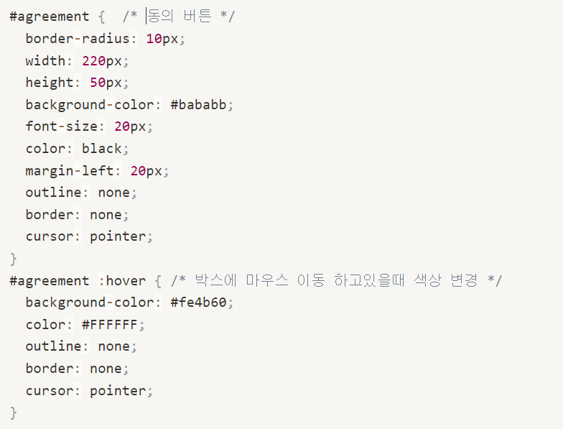
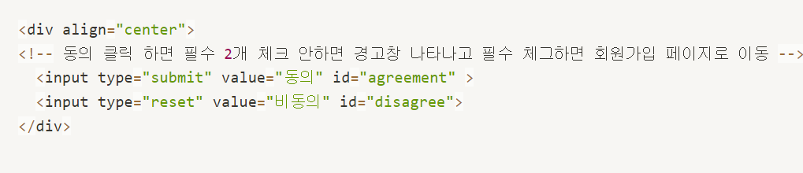

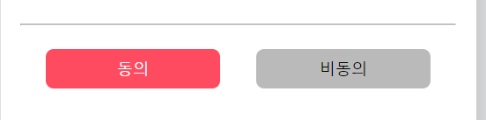
2. 이용약관 동의
| 박종진
CSS
html

Slide 29
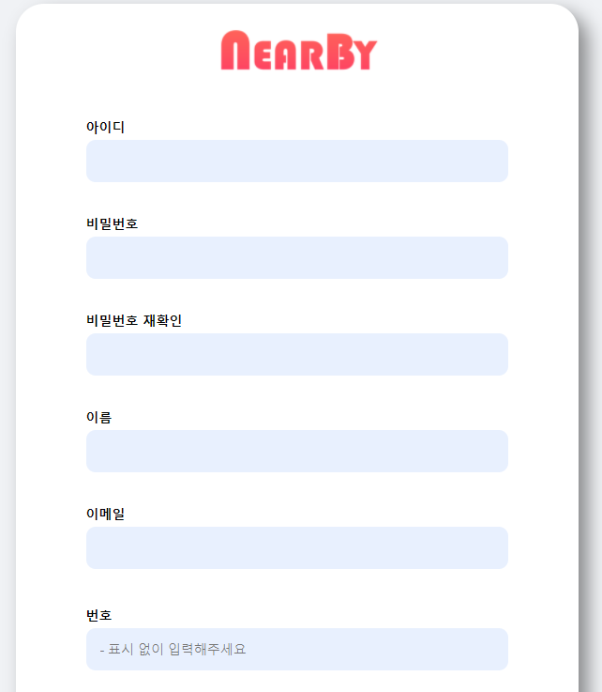
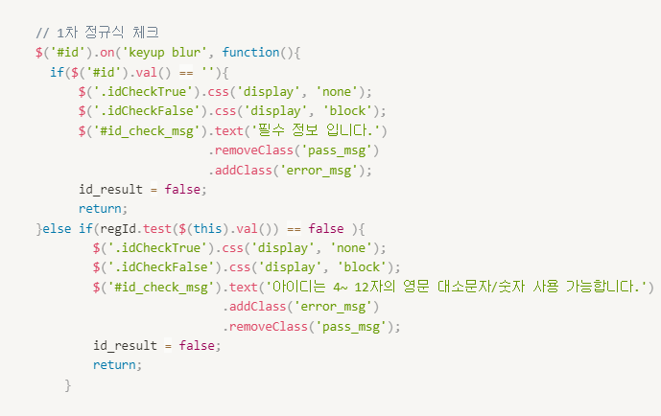
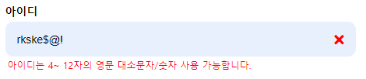
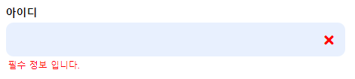
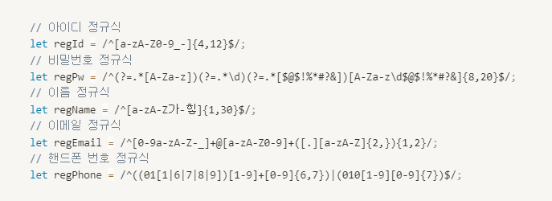
02 회원가입_정규식 체크
| 양희민
1차 정규식 검사

Slide 30
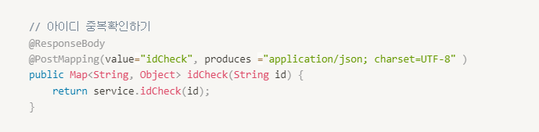
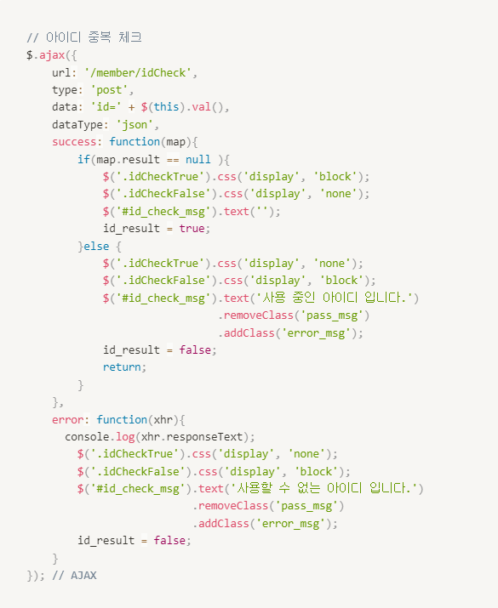
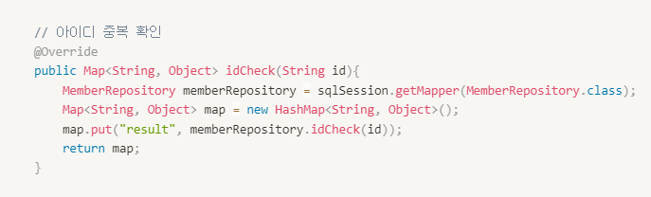
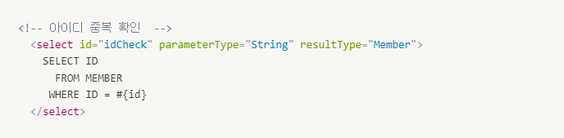
02 회원가입_중복 검사
| 양희민
Controller
AJAX
입력한 id 값을 전달
Service
전달 받은 id를 가지고 DB로 이동
DB를 다녀 온 결과를 result라는 이름으로
Map에 담아서 반환
Mapper

Slide 31
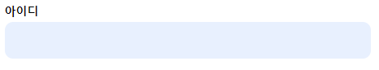
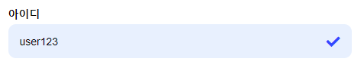
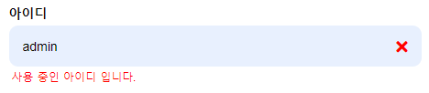
02 회원가입_중복 검사
| 양희민
AJAX
아이디 중복 검사
사용 가능한 아이디
존재하는 아이디가 있을 경우

Slide 32
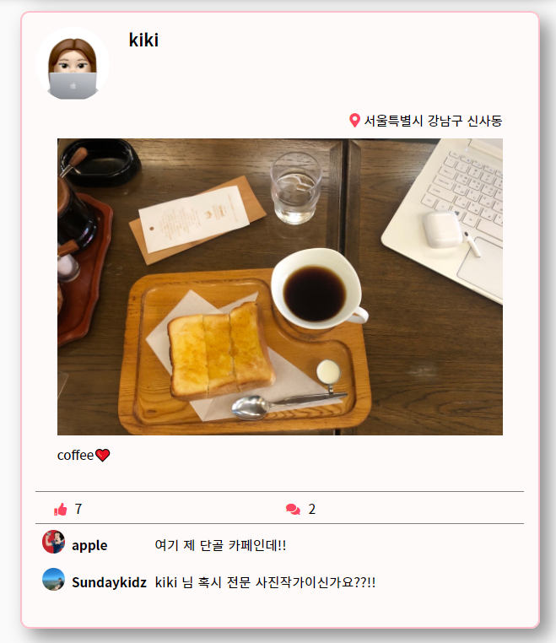

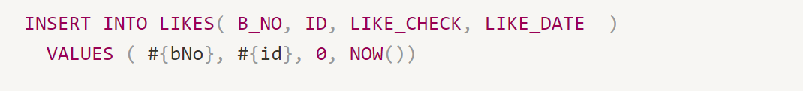
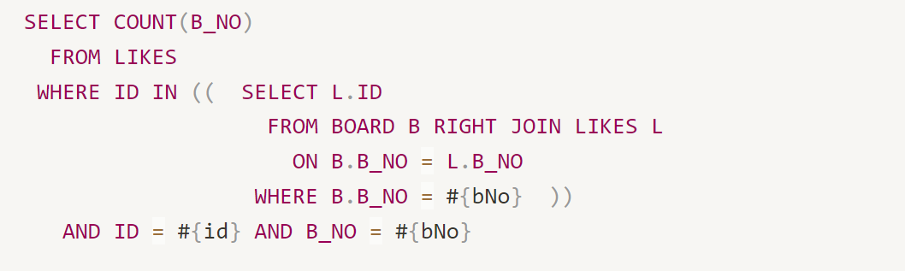
03 게시판_좋아요
| 하혜빈
좋아요를 누른 순간 LIKES 테이블 INSERT
1번 게시물
로그인 유저
‘banana’
1 번 게시물에 좋아요 누른 ID SELECT
로그인 유저 ID ‘banana’

Slide 33
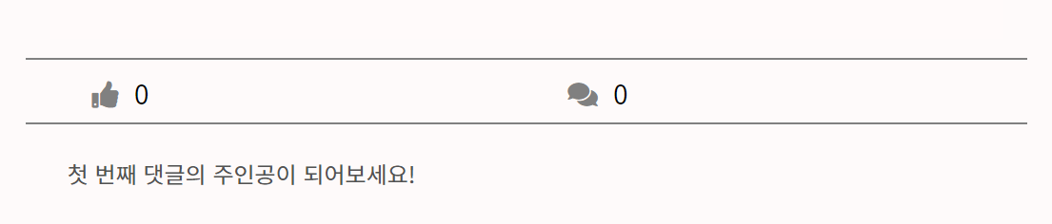
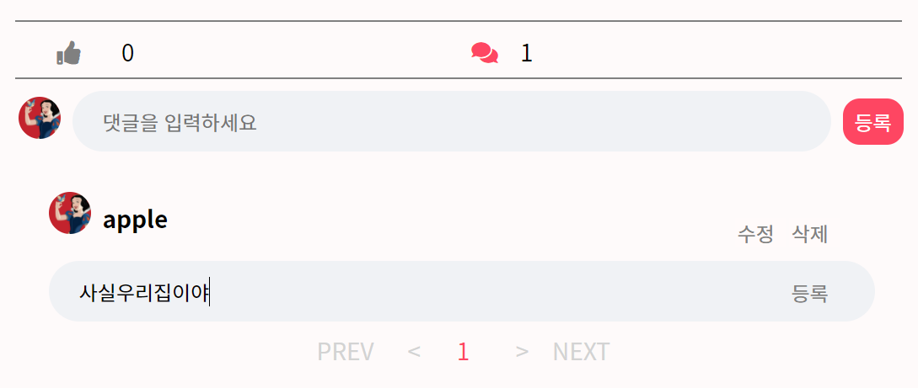
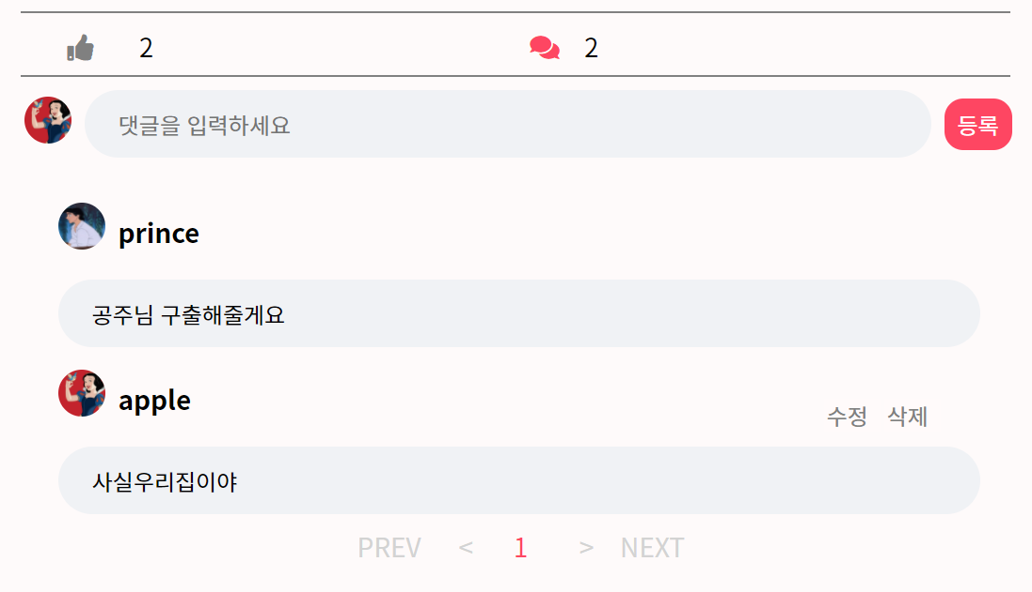
06 게시판_댓글
| 윤소정
삽입된 댓글의 유무에 따른 결과
✔ 댓글 아이콘 색상 / 페이징 처리
✔ 댓글 내용 / default 문구 삽입
댓글 작성자 본인 일치 여부에 따른 적용 효과
✔ 본인일 경우에만 수정/삭제 버튼 활성화
✔ 수정 버튼 선택 시 삽입란/등록 버튼 활성화
✔ 본인의 프로필 사진 표시
✔ 자기 자신 ID 클릭 시, My Home 이동
✔ 다른 유저 ID 클릭 시, User Home 이동

Slide 34
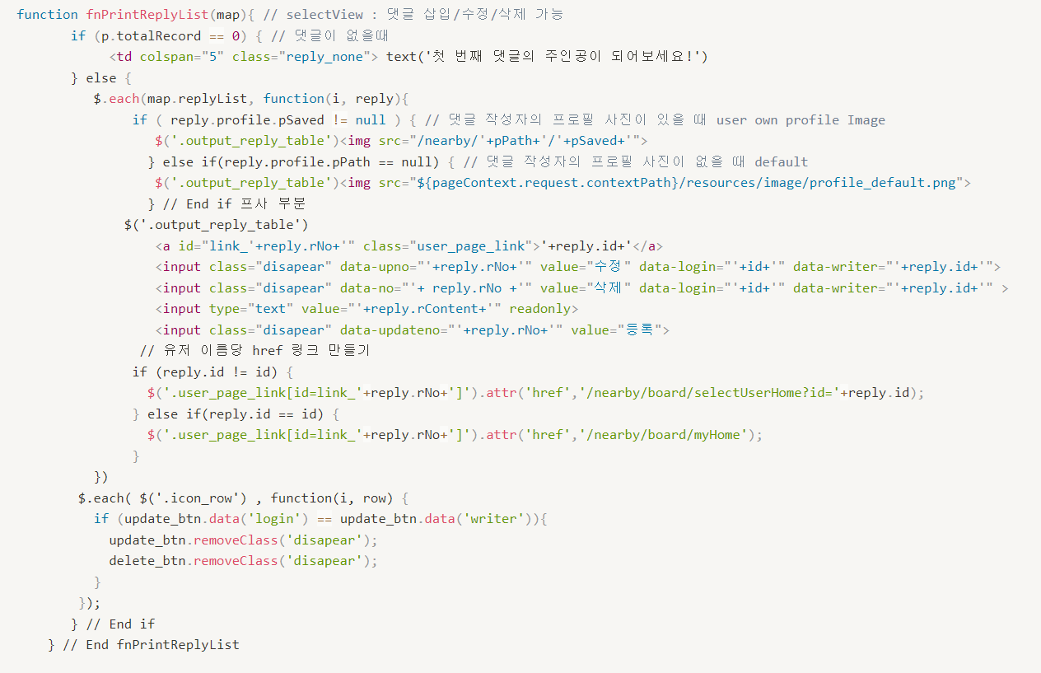

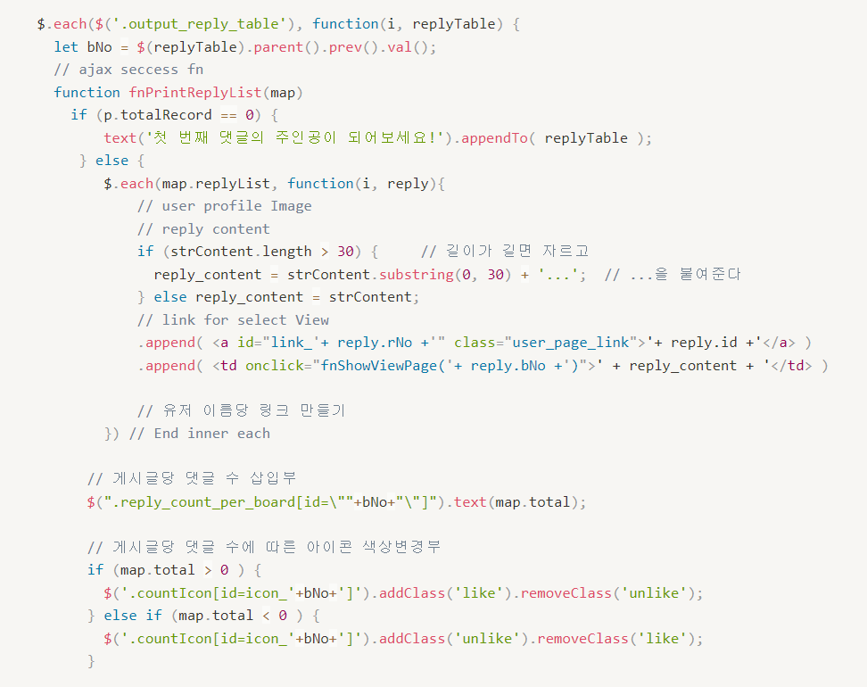
06 게시판_댓글
| 윤소정
페이지에 따른 댓글 처리
.selectView.jsp
.boardList.jsp

Slide 35
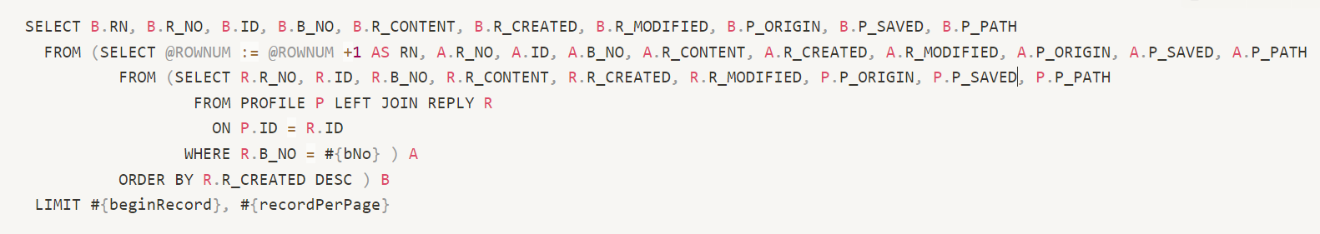
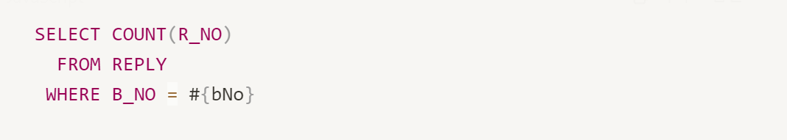
06 게시판_댓글
| 윤소정
댓글 쿼리
selectReplyListWithPaging
selectTotalCountPerBoard

Slide 36
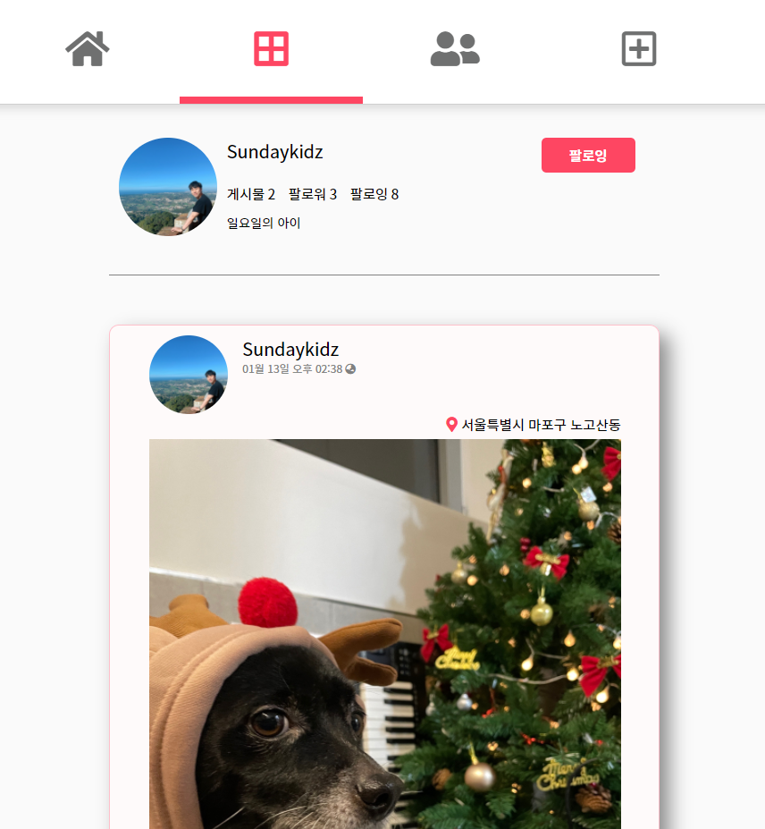

04 팔로우 / 팔로잉
| 이성훈
1. Ajax 를 통한 팔로잉/ 언팔로우 즉시 적용
2. 사용자와 해당 유저의 팔로우 관계에 따라 팔로잉/ 팔로우 버튼 적용
3. 팔로잉 팔로우 칼럼 중복 막기

Slide 37
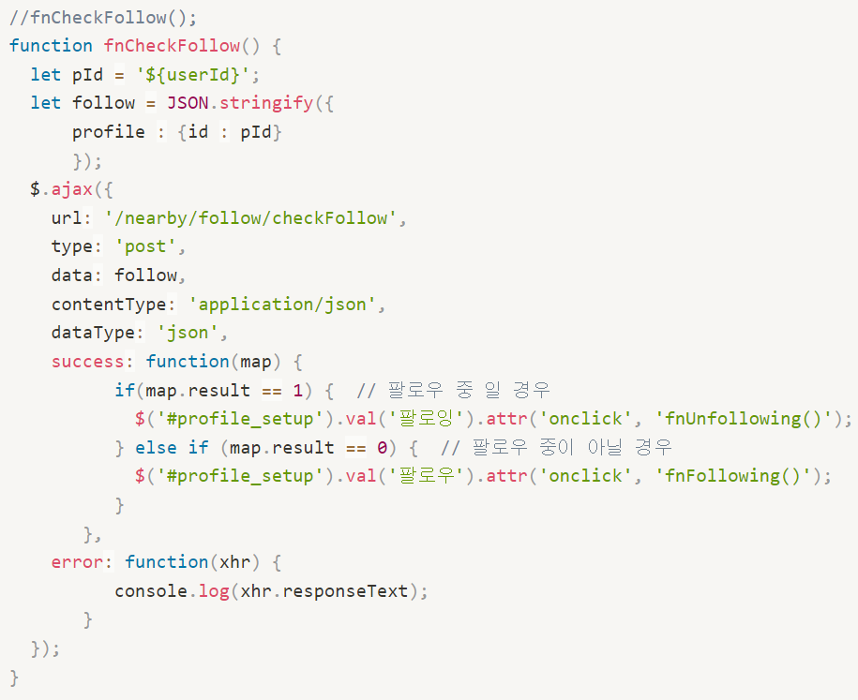


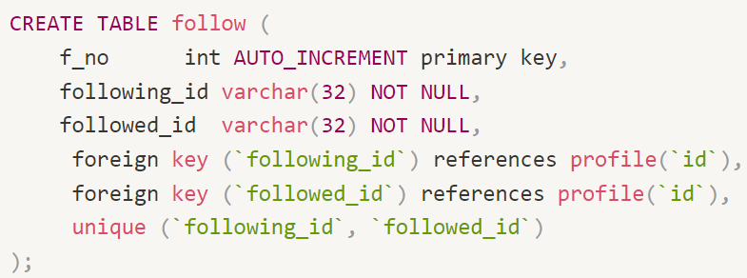
04 팔로우 / 팔로잉
| 이성훈
F_NO | FOLLOWING_ID | FOLLOWED_ID
1 | scott | alice
2 | scott | banana
3 | alice | scott
4 | apple | scott
F_NO | FOLLOWING_ID | FOLLOWED_ID
1 | scott | alice
2 | scott | banana
3 | alice | scott
4 | apple | scott
5 | apple | scott
// 팔로잉 여부를 판단하는 메소드
중복 삽입 방지를 위한 제약조건

Slide 38
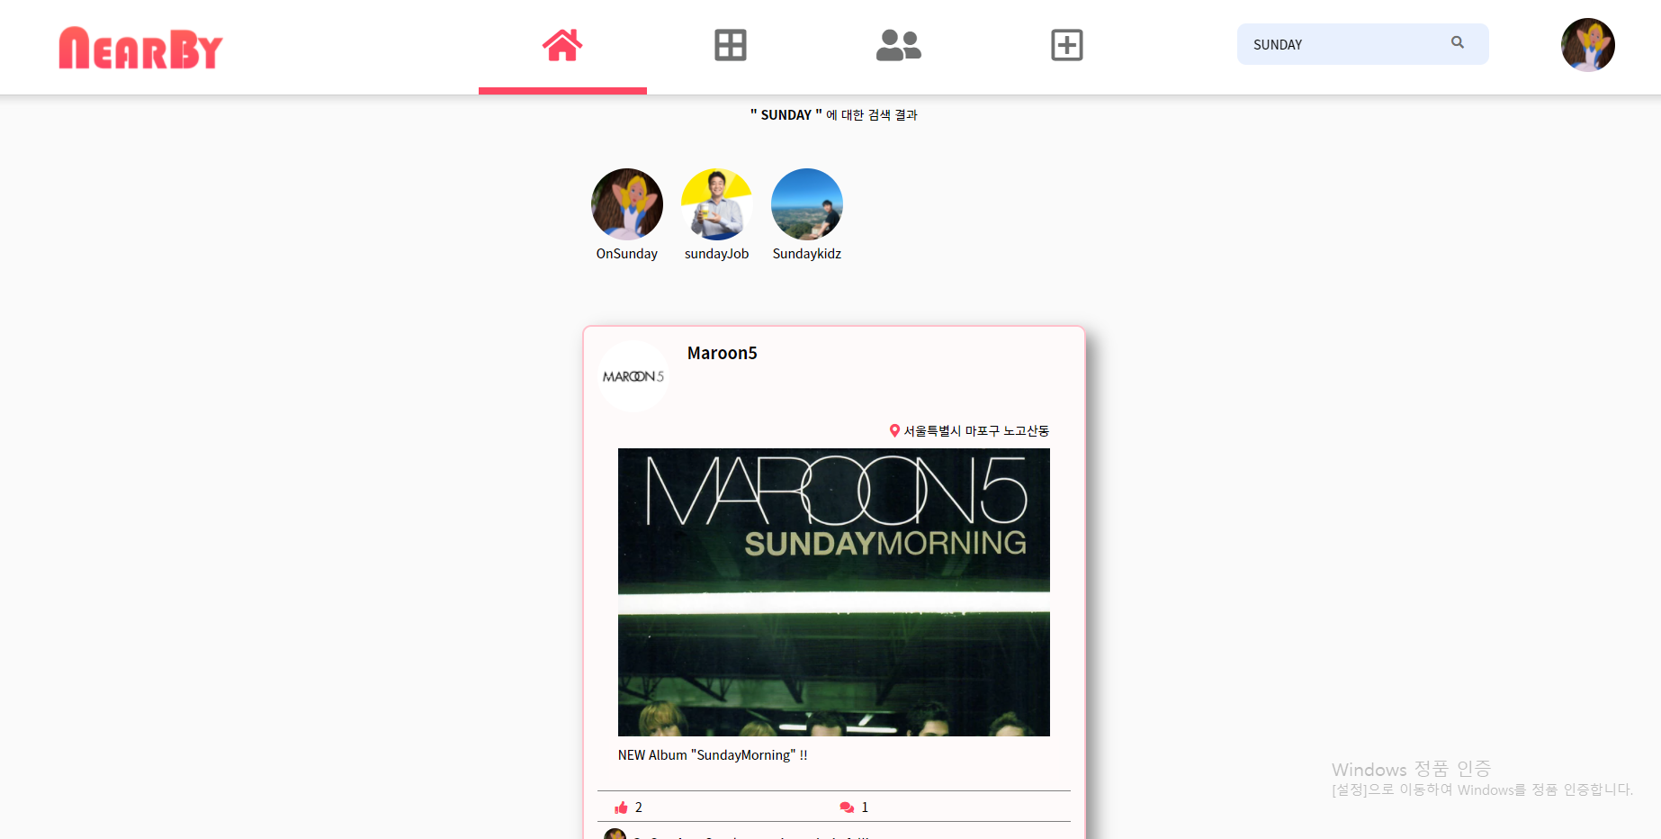
04 검색
| 이성훈
1. 계정 검색
검색 결과와 가장 유사한 계정 리스트
2. 게시물 통합 검색
작성자 + 위치 + 내용 통합 검색

Slide 39
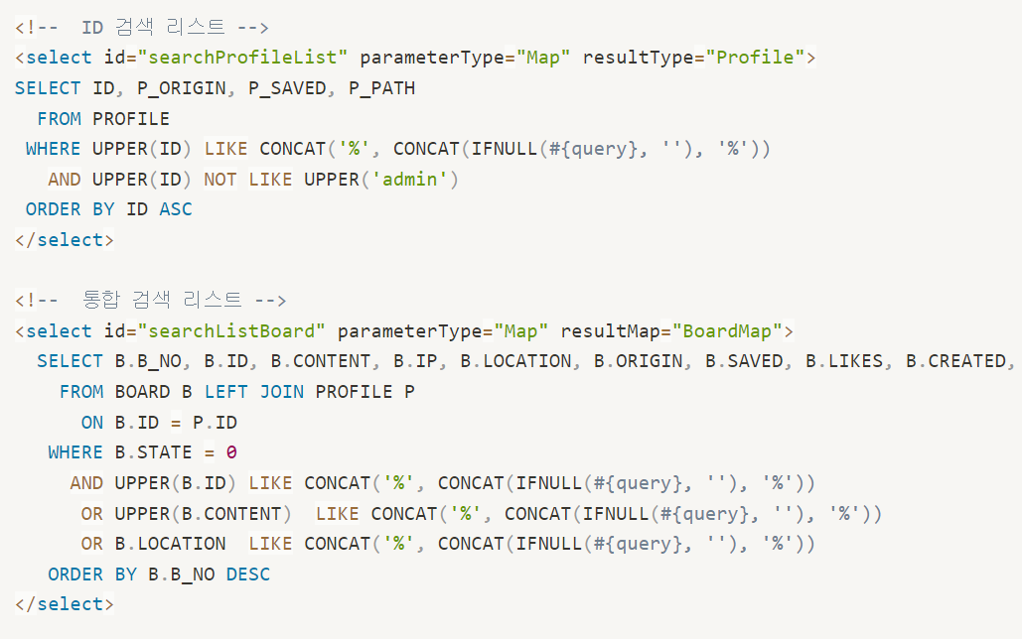
04 검색
| 이성훈
1. 계정 검색
(MySQL) 대소문자 구분없이, 좌우 공백 제거, 문자열 포함
2. 게시물 통합 검색(작성자/ 내용 / 위치)
// 삭제된 게시물 제외
// 작성자
// 내용
// 위치

Slide 40


06 개인정보수정
| 윤소정
Ajax 를 통해 모든 항목 즉시 적용
각 항목 공백 입력 시 수정 불가
프로필/ 탈퇴 선택 시 타 기능 비활성화
파일 삽입 전/후에 따른 이미지 적용
- 수정파일 없을 경우 원 이미지
- 이미지가 없는 경우 default 이미지

Slide 41



06 개인정보수정
| 윤소정
각 항목 공백 입력 시 수정 불가
.Java
.JavaScript

Slide 42


06 세션정보확인
| 윤소정
세션 로그인 정보 확인 후 로그인 페이지로 이동

Slide 43




05 에러 처리
| 하혜빈
ErrorController.java
404 에러
@ControllerAdvice
-> @Controller 에서 발생한 예외를 한 곳에서 관리하고 처리할 수 있게 도와주는 어노테이션
500 에러
@ExceptionHandler는 특정 예외가 발생할 때 처리할 수 있게 만드는 에너테이션
404일 때는 noHandlerFouncdException이 고 그중 HttpStatus.NOT_FOUND = 404 일 떄만 404에러 페이지로 반환하도록 만듦
- 나머지는 예외의 최고 조상 exception.class로 지정하여 500에러 페이지로 반환하게 만들었다.

Slide 44






05 관리자_데이터시각화
| 하혜빈
Body : 2d사용위한 html 태그 : canvas
라이브러리 : Char.js 사용위한 라이브러리 추가
Js :
Canvas 실질적 사용 위한 getContext(‘2d’) 명시
label : data 범주
Legend : 범주 요약
Tooltip : 마우스호버시 정보 표시
New Chart(ctx.~~~ ) : 차트 생성
- type : 도넛(이외 bar, line radar… )
- data : 데이터에 넣을 값 지정
- option : 추가적으로 줄 속성 지정
title
tooltip
legend

Slide 45
04 시연

Slide 46




01 개선 사항
| 추가할 기능 및 보완점
채팅 및 알림
신고 기능
광고
무한 스크롤
✔ 웹 소켓을 통한 실시간 통신
✔ 유저 간 채팅 기능
✔ 유해 게시글 / 유저 신고 기능
✔ n회 이상 신고 누적 시 관리자에게 넘어감
✔ 사용자 분류를 통한 맞춤 광고
✔ 광고주 전용 페이지
✔ 전체 게시판 무한 스크롤
✔ ‘더보기’ 를 통한 무한 스크롤

Slide 47
05 Q&A

Slide 48
감사합니다

